Slide 1
Консультация для педагогов ДОУ:
«Технология
«Метод проектов»
в образовательном процессе дошкольного учреждения»
Подготовила Скворцова О.А.

Slide 2
Проект –
отрезок жизни группы, в течение которого дети совместно со взрослыми совершают увлекательную поисково – познавательную творческую работу, а не просто участвуют под руководством воспитателя в серии связанных одной темой занятий и игр.

Slide 3
Главные аспекты:
Основные формы детской деятельности в ходе проекта – самостоятельная и совместная работа.
Основные формы педагогических действий – моделирование предметно- развивающей среды, обучение в процессе совместной деятельности, наблюдение и поддержка детской самостоятельности.
Главная педагогическая задача – предоставление детям возможности проявить инициативу.
В группах, реализующих метод проектов, дети занимают позицию полноправных субъектов деятельности (влияют на выбор темы проекта, участвуют в планировании).
Метод проектов основывается на сотворчестве всех участников образовательного процесса.
Воспитатель не претендует на звание единственно верного источника знаний, он занимает позицию помощника, поддерживающего инициативу детей.
Воспитатель должен быть готовым к импровизации.

Slide 4
Классификация
Проектов
(классический взгляд)
Исследова-
тельско-
творческий
Ролево-
игровой
Информационно-
практико-
ориентирован-
ный
Творчес
кий
Классификация проектов
(современный взгляд)
По инициативе взрослых
По инициативе детей

Slide 5
Компоненты метода проекта:
Введение детей в тему проекта (создание игровой ситуации).
Уточнение того, что дети знают, хотят узнать, предполагают сделать для того, чтобы узнать. (Метод 3-х вопросов, обязательно записываем и размещаем в доступном для них месте)
Подготовка и постоянное пополнение взрослыми предметно-пространственной среды.
Подведение итогов ежедневной работы по проекту.
Итогом проекта может стать выставка, викторина, праздник.

Slide 6
Правила оформления записей:
записи выполняем печатными буквами;
обязательно фиксируем имя автора;
предложения детей не подвергаются литературной обработке, что позволяет сохранить логику мышления и стиль речи автора;
идеи детей и взрослого записываем фломастерами разных цветов
по договоренности устанавливаются особые пометки о выполненных пунктах плана.

Slide 7
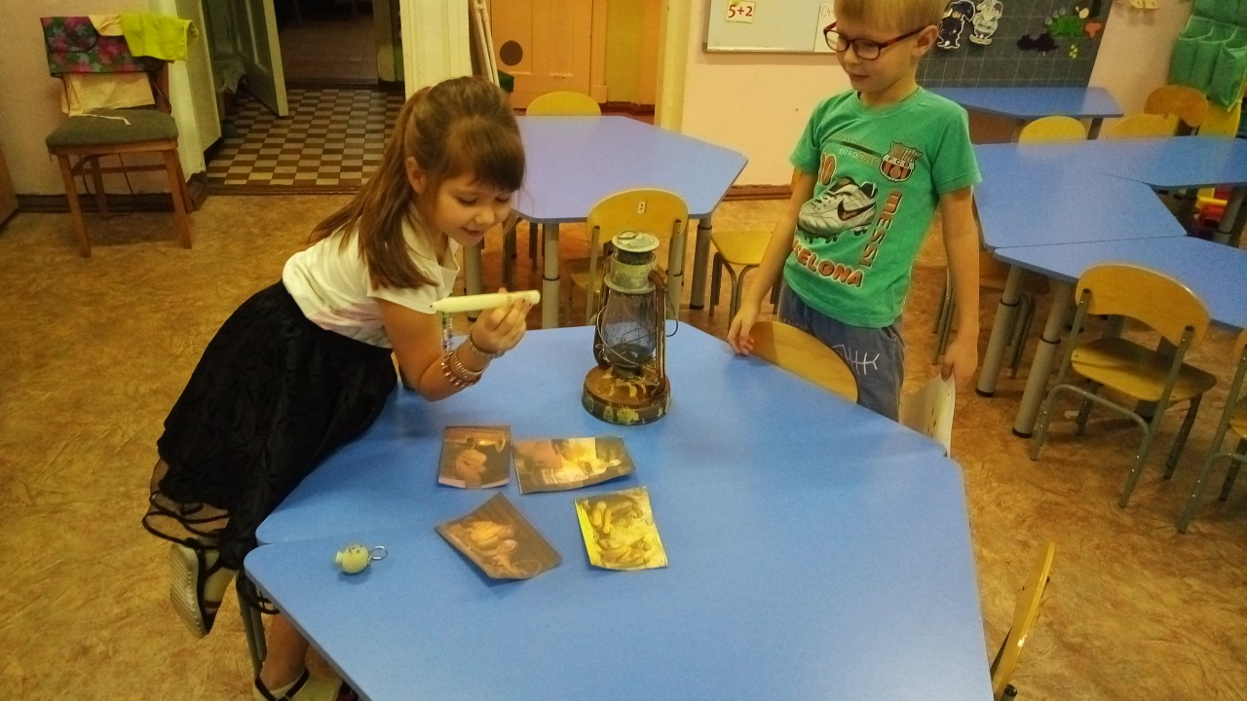
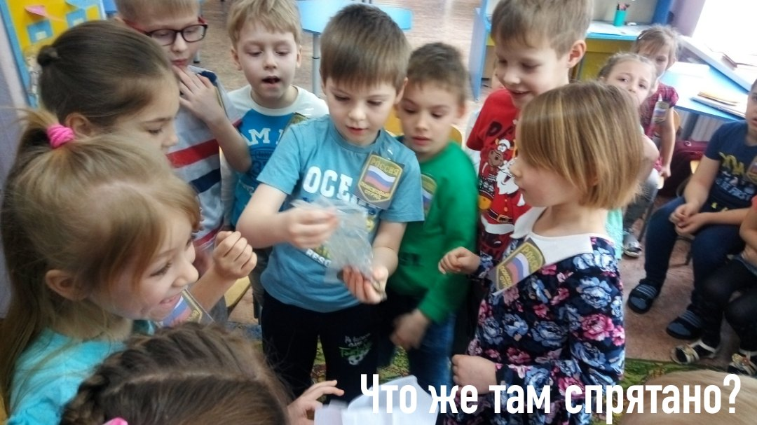
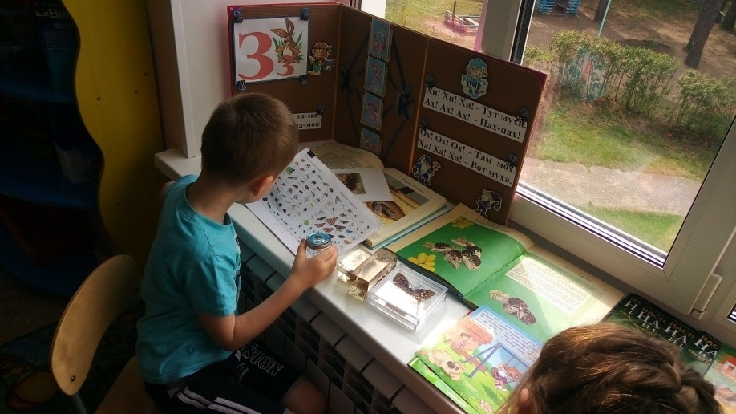
Залог успеха проекта – это:
Умение педагога грамотно создавать мотивацию

Slide 8
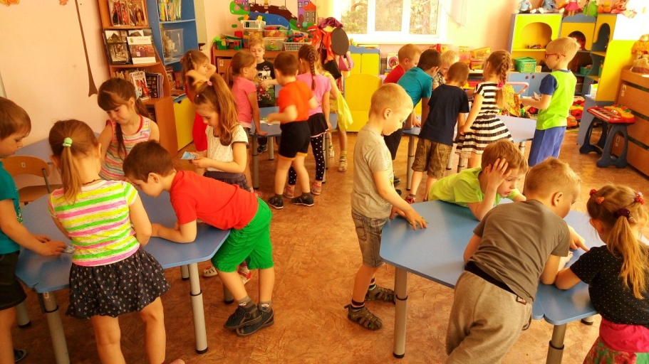
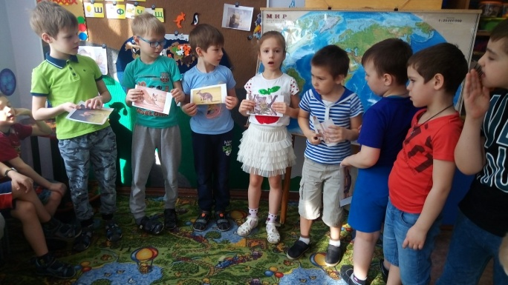
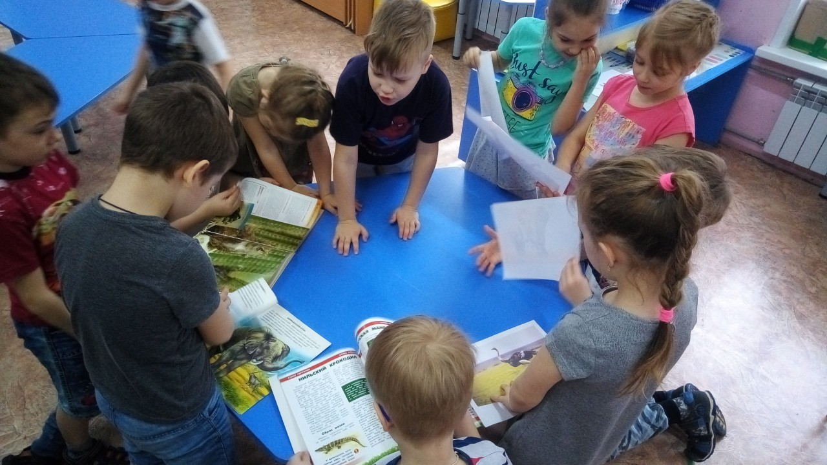
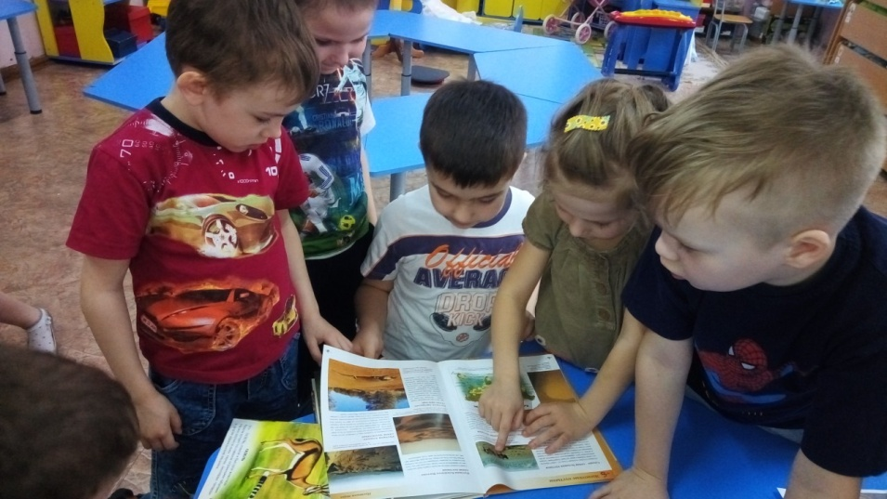
Умение педагога организовать работу в группах

Slide 9
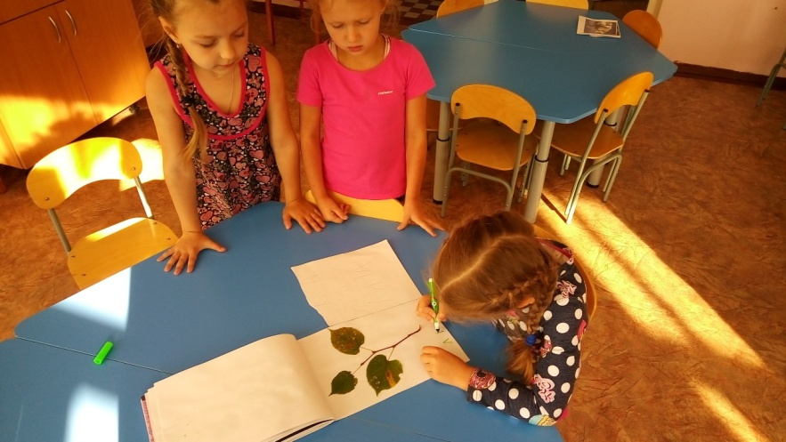
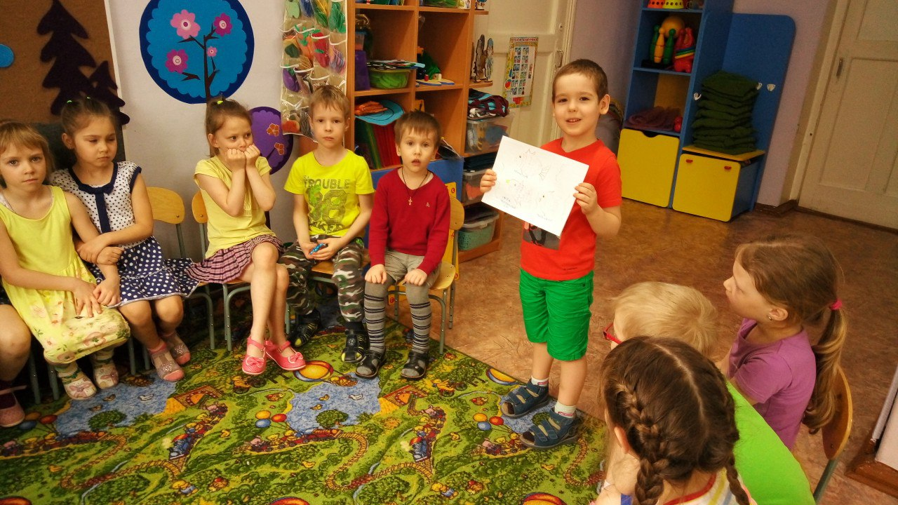
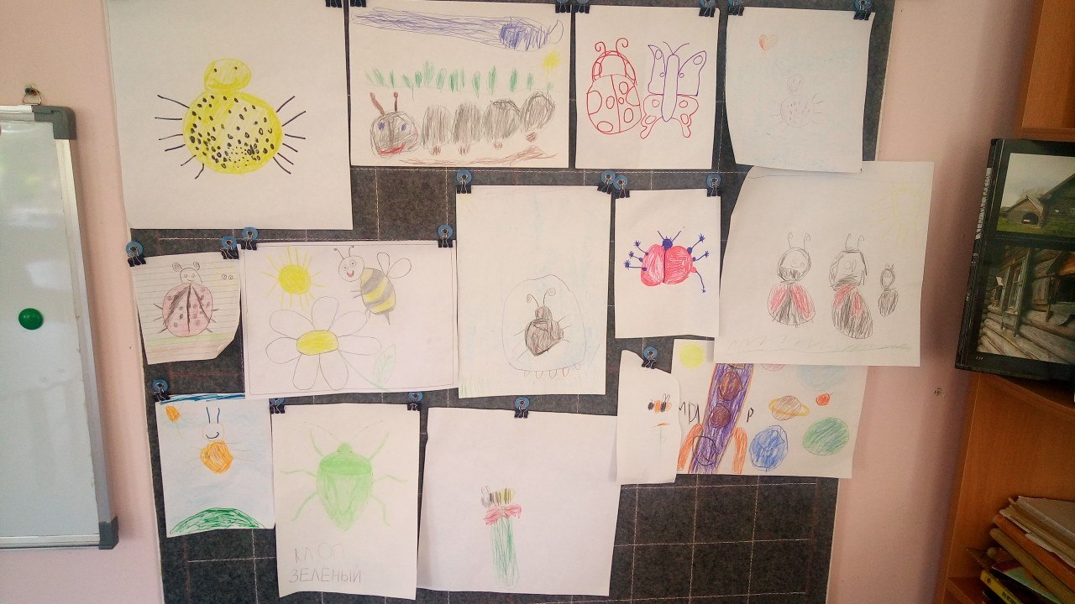
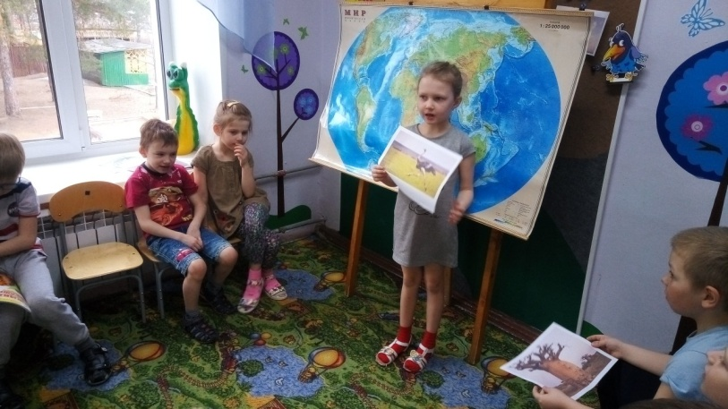
Умение педагога доверять детям и ценить их самостоятельность

Slide 10
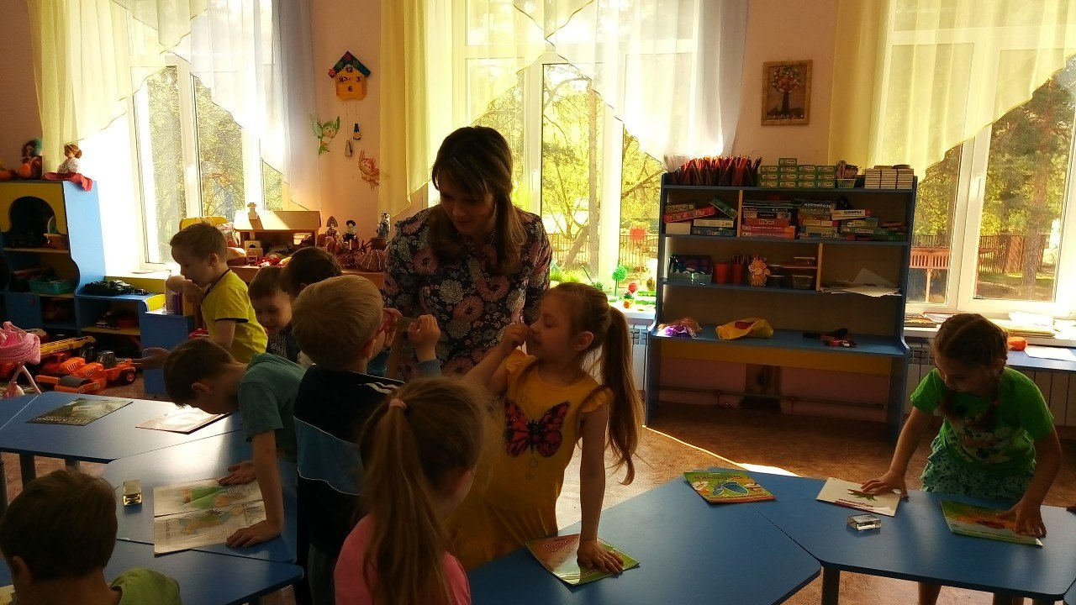
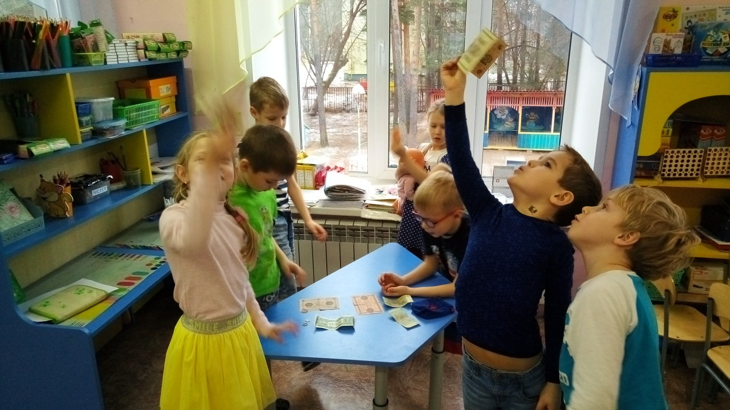
Умение педагога слышать голос ребенка и быть готовым следовать за ним, а также задавать вопросы открытого типа, побуждающие детей к размышлению

Slide 11
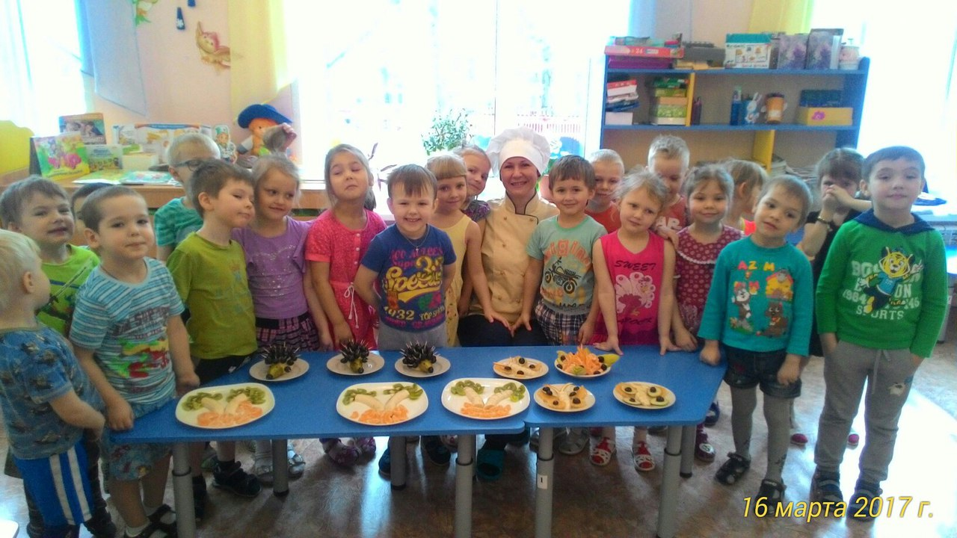
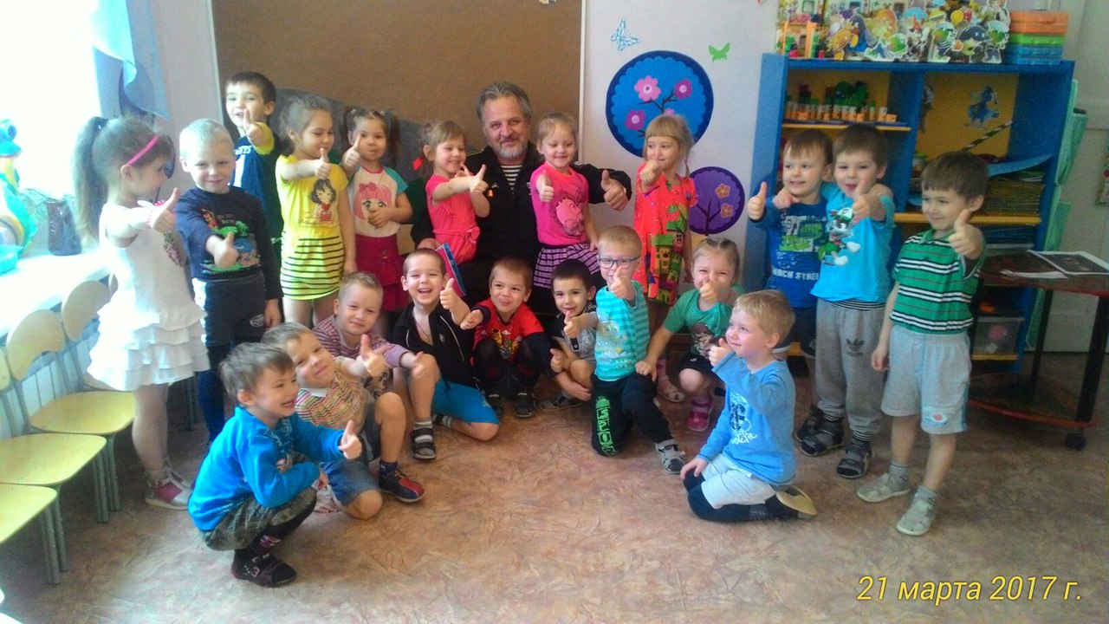
Умение педагога привлечь семьи воспитанников в организацию проектов (организация выставок, участие в НОД родителей)

Slide 12
«Тема проекта должна быть видна с порога группы, а не со слов педагога» -
Л.В. Михайлова-Свирская

Slide 13
Дерзайте и получайте удовольствие от процесса совместных с детьми открытий!!!

